Slide 1
Les classes en Python
Une classe est un ensemble incluant des variables ou attributs et des fonctions ou méthodes. Les attributs sont des variables accessibles depuis toute méthode de la classe où elles sont définies

Slide 2
Histoire
Les origines de la Programmation Orientée Objet remontent au langage de programmation Simula 67, posant les fondations de la POO, telles que les classes, le polymorphisme et l’héritage. Alan Kay créa ensuite réellement la POO avec les objets et l’encapsulation et plus encore.

Slide 3
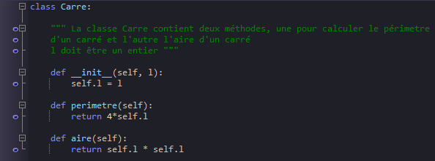
Définir une classe
Une classe se définit par le mot clé « class » suivi du nom de celle-ci
Le nom doit toujours avoir sa première lettre en majuscule, par convention
Elle ne prend pas de paramètres comme une fonction classique,
Elle est suivie facultativement d’une documentation

Slide 4
Définir une classe
Une fonction contient des méthodes, des fonctions.
Mais sa première fonction est primordiale : l’initialisation (def __init__(self, paramètre) ) via le constructeur
Elle est obligatoire et impose les paramètres de la classe, self non compris.
Elle attribue les valeurs qu’on a donné a un objet de la classe pour que les fonctions l’utilisent par la suite

Slide 5
Définir une classe
self est aussi par convention le premier paramètre de chaque fonction dans une classe, même si elle ne l’utilise pas.
Les valeurs d’un objet d’une classe doivent être précédée de self.
Tel que self.paramètre

Slide 6
Programmation Orientée Objet
Les classes sont très utilisée dans la P.O.O
L’idée de base de la programmation orientée objet consiste à regrouper dans un mème ensemble (l’objet), a la fois un certain nombre de données (ce sont les attributs d’instance), et les algorithmes destines a effectuer divers traitements sur ces données (ce sont les méthodes, a savoir des fonctions particulières encapsulées dans l’objet).

Slide 7
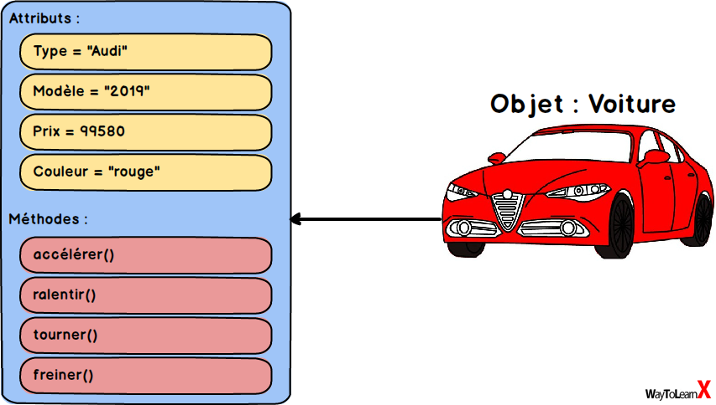
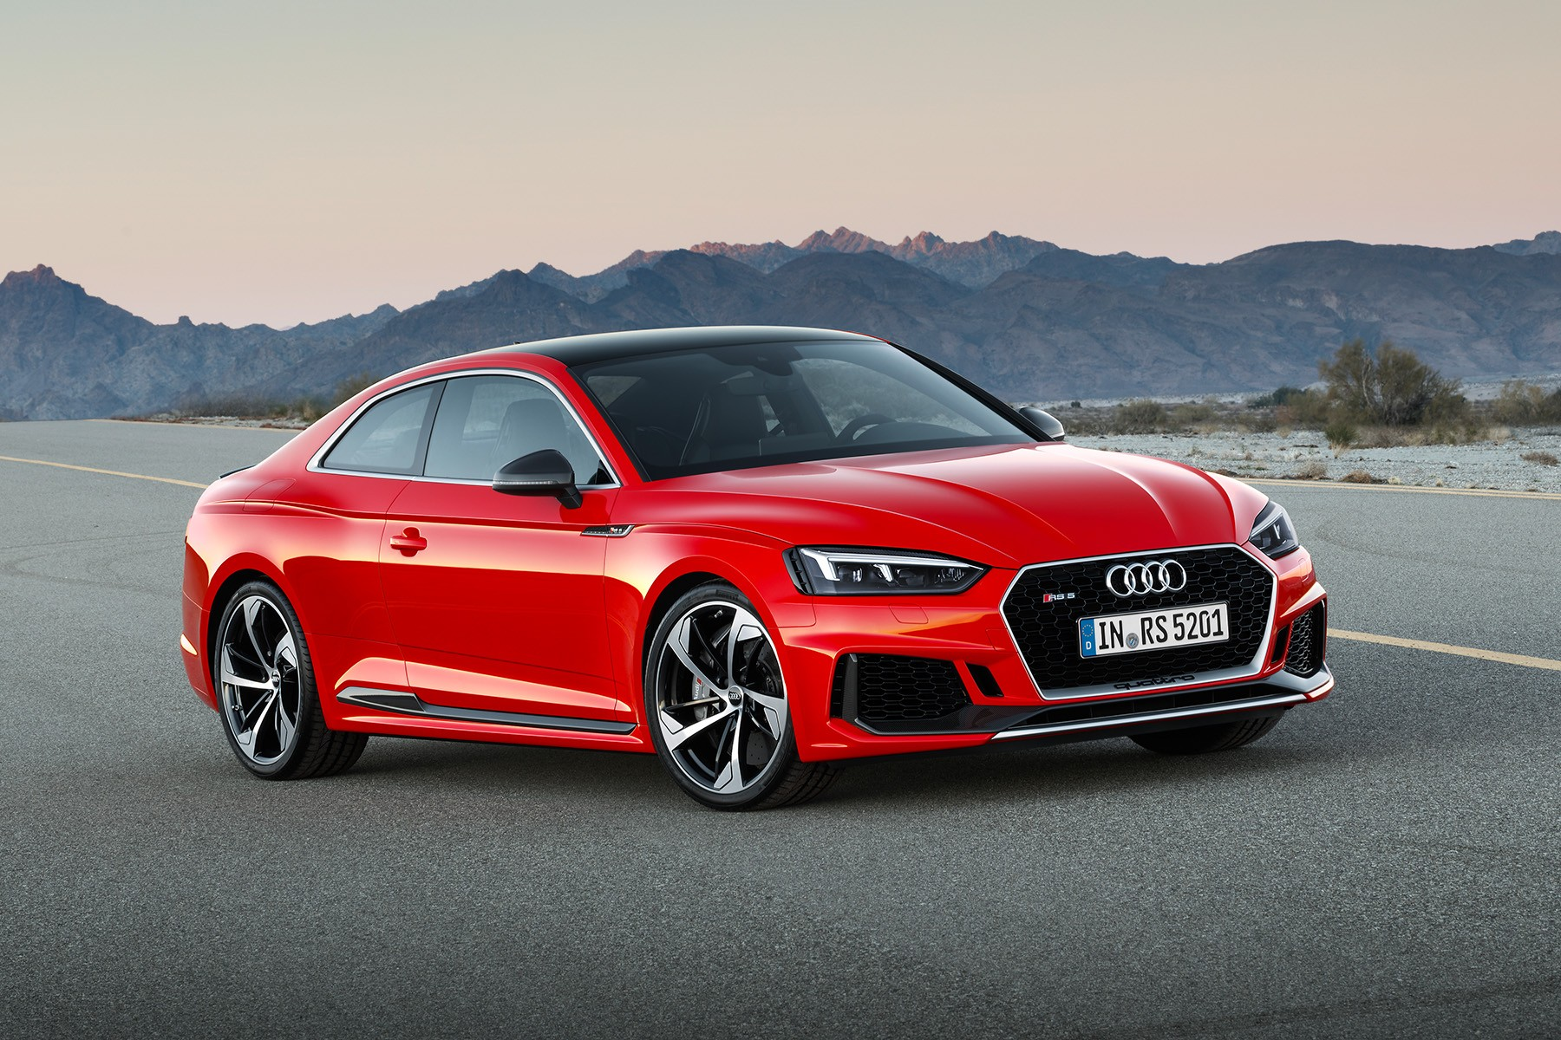
Class Véhicule:
def

Slide 8
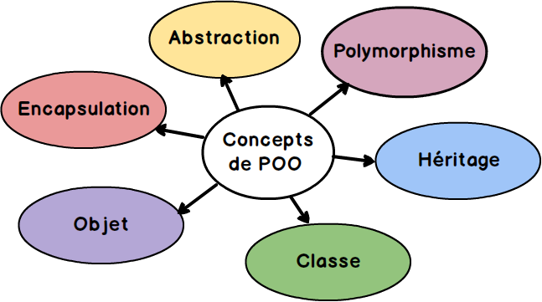
L’héritage consiste à créer des classes qui hériteront des caractéristiques d’une autre classe, elle hérite donc de ses caractéristiques. Plus grossièrement, ‘‘des classes dans des classes’’
(Même si la tabulation des autres classes peuvent ne pas être dans celle de la classe parente)

Slide 9
Supposons :
1- une classe Vehicule avec les attributs : code, prix, marque, couleur, capacité et la méthode AfficherInfos().
2- On crée deux classes filles de cette classe qui sont :
La classe Moto avec les attributs spécifiques vitesse, modele (plus les autres attributs hérités de la classe Vehicule) et les méthodes : AfficherInfos() , Accelerer(), Arreter(), AfficherModele().
La classe Vélo qui a simplement les éléments (méthode et attributs ) hérités.
-------------------
Supposons qu’on exige de ne jamais avoir des objets de la classe Vehicule. Autrement dit, cette classe est créée pour devenir une mère des classes Vélo et Moto en imposant qu’elle ne sera jamais instanciée. Alors, on dit que cette classe doit être une classe abstraite.
Une classe est dite abstraite, si elle ne peut être instanciée. Une classe est abstraite si elle a au moins une méthode abstraite. Elle met en scène donc une classe mère et fille, où la classe mère ne doit pas être instanciée par l’utilisateur.

Slide 10
L’encapsulation désigne le regroupement de données avec un ensemble de méthodes qui en permettent la lecture et la manipulation.
Les propriétés des objets ne peuvent être accédées que par ses méthodes. Ainsi, la classe encapsule à la fois les attributs et les méthodes qui permettent de manipuler les objets indépendamment de leurs états.
Ainsi, l’encapsulation est un mécanisme qui empêche donc de modifier ou d’accéder aux objets par un autre moyen que les méthodes proposées, et de ce fait, permet de garantir l’intégrité des objets.

Slide 11
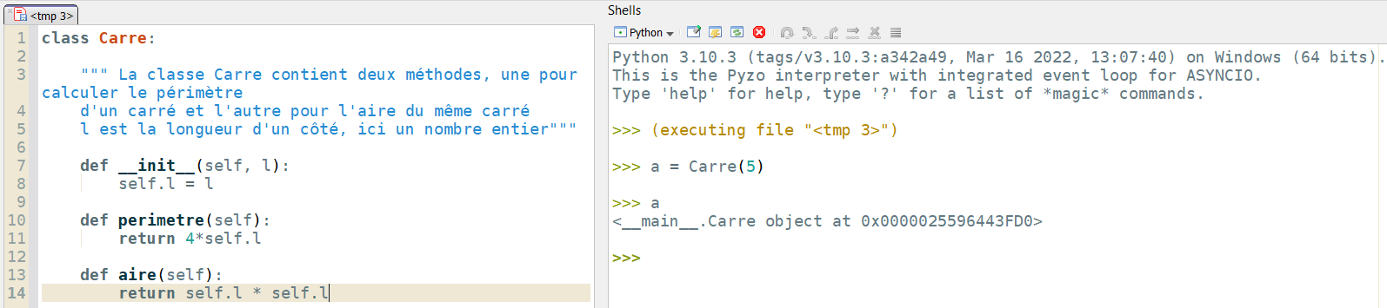
Déclarer une classe
Ici, a est désormais un objet de la classe Carre. Nous avons décidé de lui donner la valeur 5. Nous pouvons bien voir que a est un objet de la classe Carre et qu’elle à sa place dans la mémoire.

Slide 12
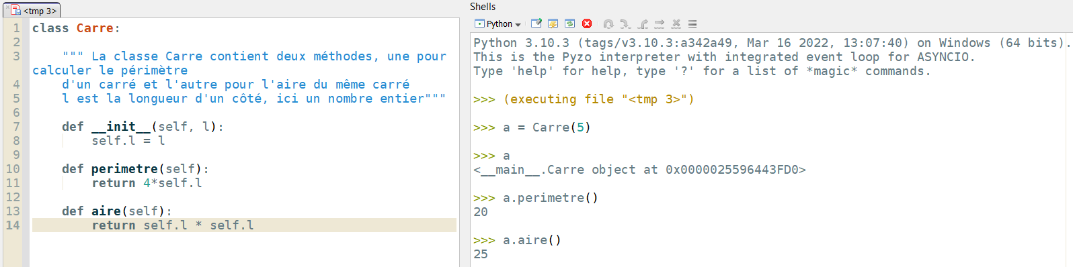
Utilisation
Nous pouvons ensuite exécuter les méthodes de la classe, précédée du nom de l’objet de la classe.

Slide 13
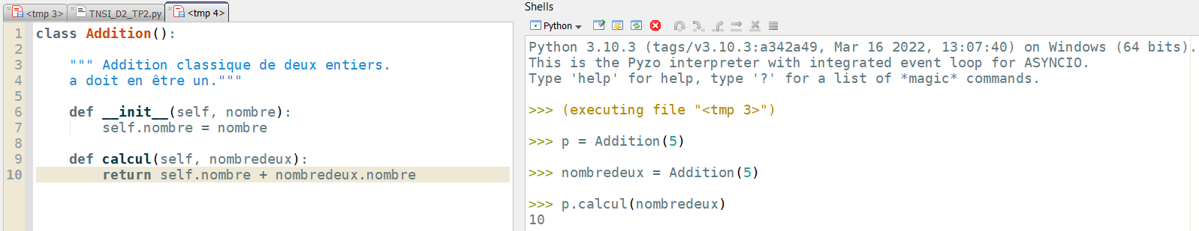
Utilisation
Les méthodes peuvent bien sûr appeler d’autres paramètres.

Slide 14
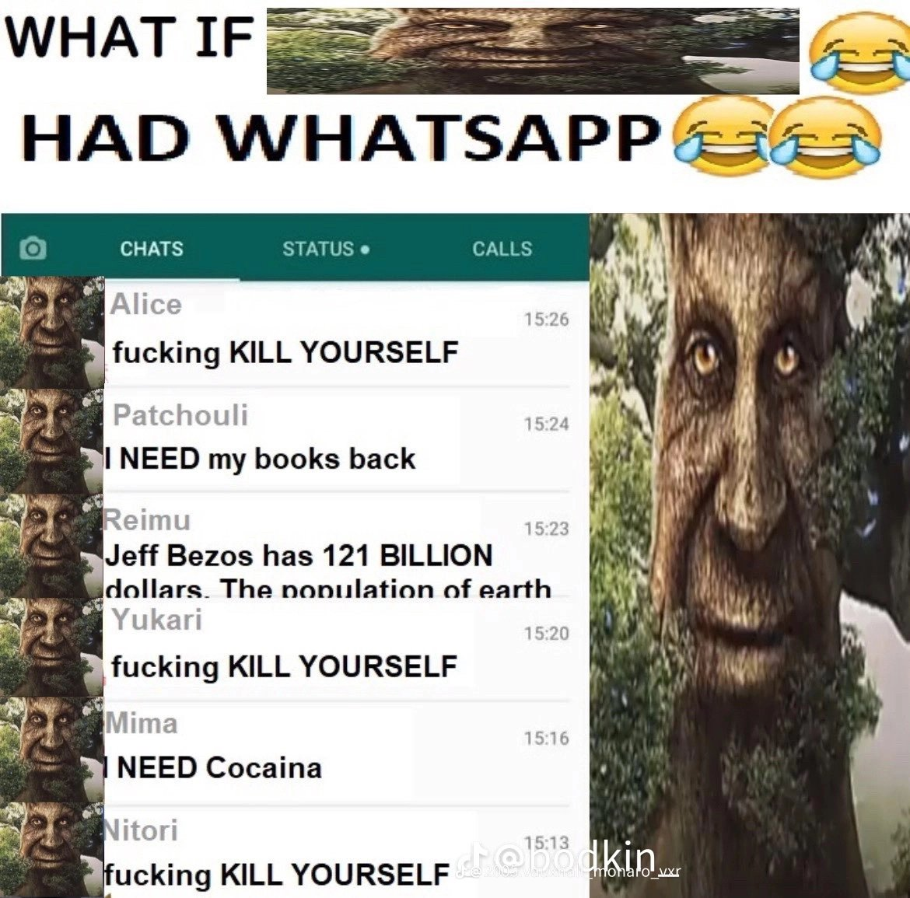
merci de pas m’avoir
écouté et a jamais
T ufait la déco me casse pas les couilles

